Slide 1



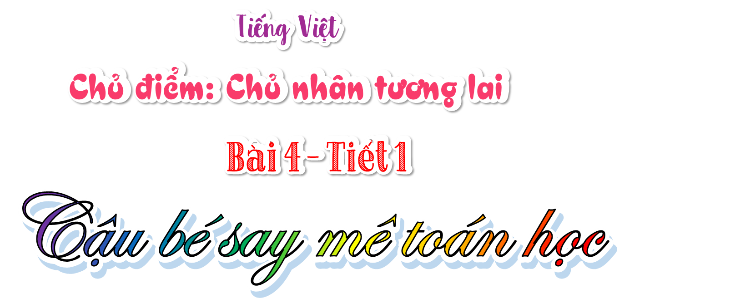


Slide 2


1
Nói được về nỗ lực và ước mơ của một nhân vật nhỏ tuổi mà em biết. Nêu được phỏng đoán về nội dung bài đọc qua tên bài, hoạt động khởi động và tranh minh hoạ.
2
Đọc trôi chảy bài đọc, ngắt nghỉ đúng dấu câu, đúng logic ngữ nghĩa; trả lời được các câu hỏi tìm hiểu bài. Hiểu được nội dung của bài đọc: Niềm đam mê, sự chăm chỉ, những thành tích, ước mong của cậu bé say mê toán học – Đổng Trọng Nghĩa. Từ đó, rút ra được ý nghĩa: Ca ngợi đức tính chăm chỉ, say mê, khiêm tốn của cậu bé Đổng Trọng Nghĩa; khuyên các bạn nhỏ nỗ lực, mạnh dạn sáng tạo để biến ước mơ thành hiện thực.

Slide 3





Slide 4



Nói về nỗ lực và ước mơ của một nhân vật nhỏ tuổi mà em biết.

Slide 5

Gợi ý: Xti-vơn Hoóc-king, Tiến Anh, Uy-li-am Cam-goam-ba, Nguyễn Ngọc Ký,...
Em là phóng viên nhí
Em là phóng viên nhí
Notes:
HS chơi trò chơi Em là phóng viên nhí để chia sẻ kết quả trước lớp: Một HS làm phóng viên để phỏng vấn một HS khác về nhân vật nhỏ tuổi mà em biết.

Slide 6
Thứ … ngày … tháng … năm …

Slide 7



Hoạt động:
Hoạt động:
LUYỆN ĐỌC THÀNH TIẾNG
LUYỆN ĐỌC THÀNH TIẾNG

Slide 8







Đọc mẫu
Đọc mẫu
Mắt dõi
Tai nghe
Tay dò

Slide 9
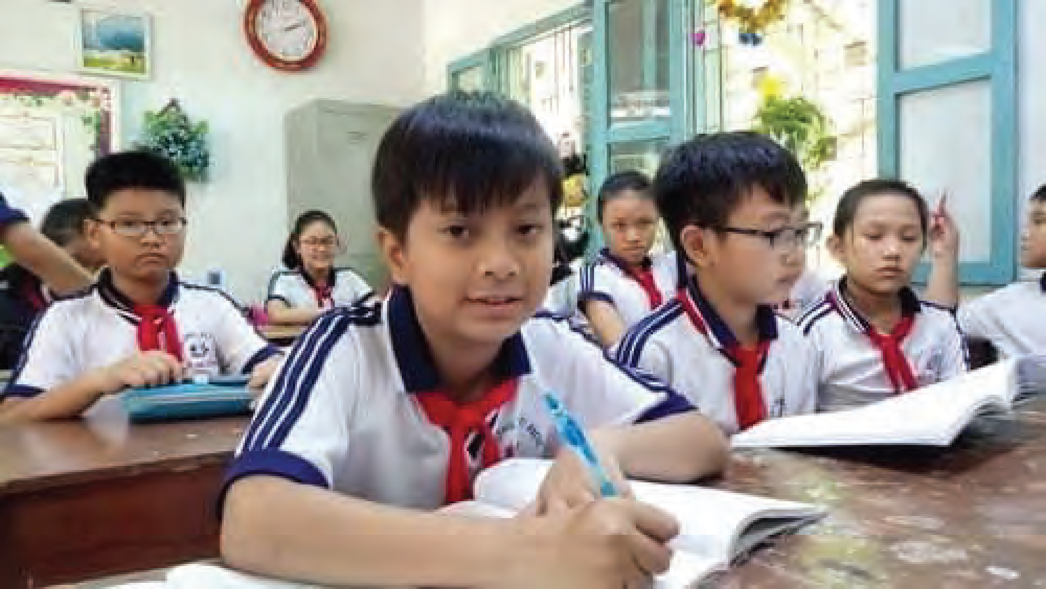
Cậu bé say mê toán học
Cậu bé say mê toán học
Ở thành phố Phan Rang – Tháp Chàm, tỉnh Ninh Thuận, có một bạn nhỏ người dân tộc Chăm tên là Đổng Trọng Nghĩa. Ở nhà, mọi người thường gọi Nghĩa là Ja Aok – tên một chàng dũng sĩ trong truyện cổ tích Chăm – với ước mong cậu luôn khoẻ mạnh, thông minh và tốt bụng.
Lên bốn tuổi, Nghĩa đã sớm bộc lộ năng khiếu toán học. Em tính nhẩm rất nhanh và đặc biệt thích thú với những trò chơi đố vui về toán.

Slide 10
Cậu bé say mê toán học
Cậu bé say mê toán học
Em luôn tích cực truyền cảm hứng và khơi gợi hứng thú cho các bạn trong giờ học toán. Không những thế, Nghĩa còn học đều tất cả các môn và rất tích cực tham gia các hoạt động của trường, lớp.
Nhờ niềm say mê và không ngừng nỗ lực, năm học lớp Năm, em được chọn là một trong sáu thí sinh đại diện cho Việt Nam tham dự cuộc thi “Toán trí tuệ Quốc tế” tại Thái Lan. Cậu bé thông minh, lanh lợi ấy đã xuất sắc đoạt giải Nhì.

Slide 11
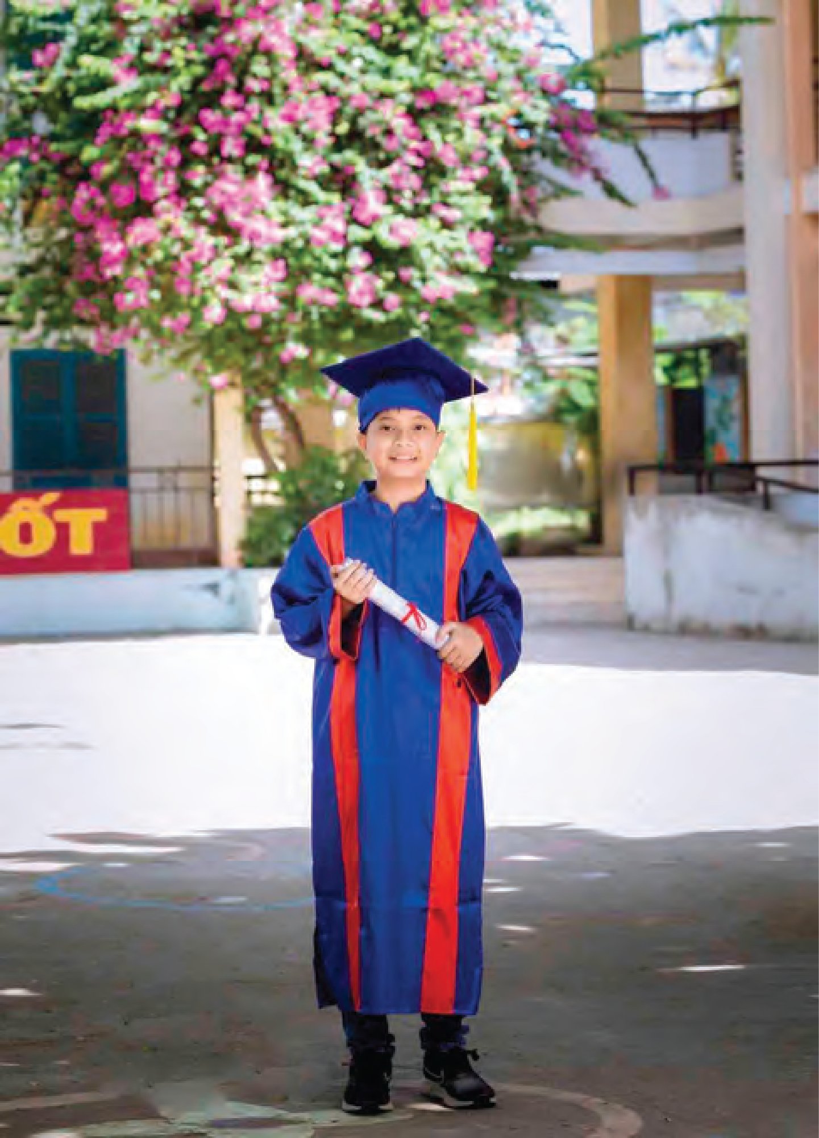
Nghĩa xem những trải nghiệm từ cuộc thi với hơn 1 000 thí sinh đến từ 22 quốc gia là kinh nghiệm quý báu. Em luôn tự nhủ phải khiêm tốn và cố gắng học tập tốt hơn nữa để trở thành một nhà sáng lập, tạo ra những trò chơi về toán học, mang lại niềm vui và phát triển khả năng sáng tạo cho mọi người.
Trọng Nhân tổng hợp

Slide 12







Toàn bài đọc với giọng trong sáng, tươi vui, hào hứng.
Nhấn giọng ở những từ ngữ chỉ hoạt động, trạng thái, cảm xúc,...)

Slide 13

Ja Aok (đọc là Chà Ọ)
năng khiếu
trí tuệ
lanh lợi

Slide 14

Ở nhà,/ mọi người thường gọi Nghĩa là Ja Aok/ – tên một chàng dũng sĩ/ trong truyện cổ tích Chăm/ – với ước mong cậu luôn khoẻ mạnh,/ thông minh/ và tốt bụng.//

Slide 15
Không những thế,/ Nghĩa còn học đều tất cả các môn/ và rất tích cực tham gia các hoạt động của trường,/ lớp.//

Slide 16

Bài tập đọc được chia làm mấy đoạn?
Đoạn 1: Từ đầu đến “tốt bụng”.
Đoạn 2: Tiếp theo đến “giải Nhì”.
Đoạn 3: Còn lại.

Slide 17


Ở thành phố Phan Rang – Tháp Chàm, tỉnh Ninh Thuận, có một bạn nhỏ người dân tộc Chăm tên là Đổng Trọng Nghĩa. Ở nhà, mọi người thường gọi Nghĩa là Ja Aok – tên một chàng dũng sĩ trong truyện cổ tích Chăm – với ước mong cậu luôn khoẻ mạnh, thông minh và tốt bụng.

Slide 18
Đoạn 2:
Lên bốn tuổi, Nghĩa đã sớm bộc lộ năng khiếu toán học. Em tính nhẩm rất nhanh và đặc biệt thích thú với những trò chơi đố vui về toán.
Em luôn tích cực truyền cảm hứng và khơi gợi hứng thú cho các bạn trong giờ học toán. Không những thế, Nghĩa còn học đều tất cả các môn và rất tích cực tham gia các hoạt động của trường, lớp.
Nhờ niềm say mê và không ngừng nỗ lực, năm học lớp Năm, em được chọn là một trong sáu thí sinh đại diện cho Việt Nam tham dự cuộc thi “Toán trí tuệ Quốc tế” tại Thái Lan. Cậu bé thông minh, lanh lợi ấy đã xuất sắc đoạt giải Nhì.

Slide 19
Đoạn 3:
Nghĩa xem những trải nghiệm từ cuộc thi với hơn 1 000 thí sinh đến từ 22 quốc gia là kinh nghiệm quý báu. Em luôn tự nhủ phải khiêm tốn và cố gắng học tập tốt hơn nữa để trở thành một nhà sáng lập, tạo ra những trò chơi về toán học, mang lại niềm vui và phát triển khả năng sáng tạo cho mọi người.
Trọng Nhân tổng hợp

Slide 20







Yêu Cầu
Tiêu chí đánh giá
Phân công đọc theo đoạn.
Tất cả thành viên đều đọc.
Giải nghĩa từ cùng nhau.
1. Đọc đúng.
2. Đọc to, rõ.
3. Ngắt, nghỉ đúng chỗ.

Slide 21


Tiêu chí đánh giá
1. Đọc đúng.
2. Đọc to, rõ.
3. Ngắt, nghỉ đúng chỗ.

Slide 22




Slide 23

Hoạt động:
Hoạt động:
LUYỆN
ĐỌC HIỂU
LUYỆN
ĐỌC HIỂU

Slide 24
1. Bố mẹ gửi gắm điều gì vào tên thường gọi ở nhà của Đổng Trọng Nghĩa?
Ở nhà, mọi người thường gọi Nghĩa là
Ja Aok – tên một chàng dũng sĩ trong truyện cổ tích Chăm – với ước mong cậu luôn khoẻ mạnh, thông minh và tốt bụng.

Slide 25

1. Bố mẹ gửi gắm điều gì vào tên thường gọi ở nhà của Đổng Trọng Nghĩa?
Bố mẹ gửi gắm ước mong con luôn khoẻ mạnh, thông minh, tốt bụng trong tên thường gọi ở nhà của Đổng Trọng Nghĩa.)

Slide 26

Ý chính của
đoạn 1:
Ý chính của
đoạn 1:
Tên thường gọi của Nghĩa gửi gắm ước mong của bố mẹ về em: Khoẻ mạnh, thông minh và tốt bụng.

Slide 27
2. Tìm những chi tiết cho thấy Nghĩa sớm bộc lộ năng khiếu toán học.
Lên bốn tuổi, Nghĩa đã sớm bộc lộ năng khiếu toán học. Em tính nhẩm rất nhanh và đặc biệt thích thú với những trò chơi đố vui về toán.

Slide 28
2. Tìm những chi tiết cho thấy Nghĩa sớm bộc lộ năng khiếu toán học.
Những chi tiết cho thấy Nghĩa sớm bộc lộ năng khiếu toán học: Tính nhẩm rất nhanh, thích thú với những trò chơi đố vui về toán.

Slide 29
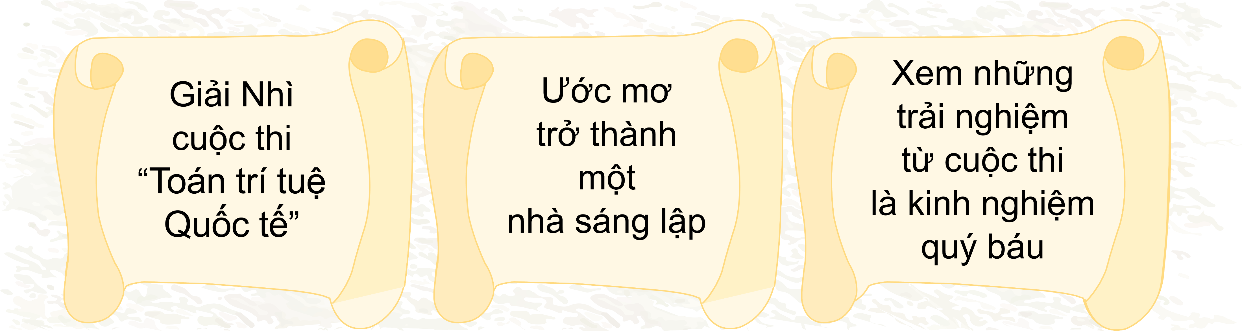
3. Mỗi thông tin sau giúp em hiểu thêm điều gì về bạn Nghĩa?

Slide 30
Thông minh, có năng khiếu và say mê môn toán, chăm chỉ học tập
Có hoài
bão đẹp
Khiêm tốn

Slide 31
Ý chính của đoạn 2:
Ý chính của đoạn 2:
Nghĩa có năng khiếu về toán, luôn truyền cảm hứng học toán cho các bạn, đoạt giải Nhì cuộc thi “Toán trí tuệ Quốc tế”.

Slide 32
Ý chính của đoạn 2:
Ý chính của đoạn 3:
Đức tính khiêm tốn và ước mơ của cậu bé Nghĩa.

Slide 33

4. Kể tóm tắt bài đọc bằng 4 – 5 câu.

Slide 34
Đổng Trọng Nghĩa là một cậu bé người Chăm ở tỉnh Ninh Thuận. Nghĩa sớm bộc lộ năng khiếu toán học. Em luôn là người truyền cảm hứng cho các bạn trong giờ học toán, tích cực tham gia các hoạt động của trường, lớp. Năm học lớp Năm, em đoạt giải Nhì cuộc thi “Toán trí tuệ Quốc tế” tại Thái Lan. Em luôn tự nhủ phải khiêm tốn và cố gắng học tập tốt hơn nữa để trở thành một nhà sáng lập, tạo ra những trò chơi toán học, mang lại niềm vui và phát triển khả năng sáng tạo cho mọi người.

Slide 35

Nội dung chính của bài đọc là gì?
Niềm đam mê, sự chăm chỉ, những thành tích, ước mong của cậu bé say mê toán học – Đổng Trọng Nghĩa.

Slide 36
Ý nghĩa của bài đọc là gì?
Ca ngợi đức tính chăm chỉ, say mê, khiêm tốn của cậu bé Đổng Trọng Nghĩa; khuyên các bạn nhỏ nỗ lực, mạnh dạn sáng tạo để biến ước mơ thành hiện thực.

Slide 37
Hoạt động:
Hoạt động:
LUYỆN
ĐỌC LẠI
LUYỆN
ĐỌC LạI

Slide 38
Nội dung chính của bài đọc là gì?
Niềm đam mê, sự chăm chỉ, những thành tích, ước mong của cậu bé say mê toán học – Đổng Trọng Nghĩa.

Slide 39
Ý nghĩa của bài đọc là gì?
Ca ngợi đức tính chăm chỉ, say mê, khiêm tốn của cậu bé Đổng Trọng Nghĩa; khuyên các bạn nhỏ nỗ lực, mạnh dạn sáng tạo để biến ước mơ thành hiện thực.

Slide 40

Nhờ niềm say mê/ và không ngừng nỗ lực,/ năm học lớp Năm,/ em được chọn/ là một trong sáu thí sinh đại diện cho Việt Nam/ tham dự cuộc thi “Toán trí tuệ Quốc tế”/ tại Thái Lan.// Cậu bé thông minh,/ lanh lợi ấy/ đã xuất sắc đoạt giải Nhì.//
Nghĩa xem những trải nghiệm từ cuộc thi/ với hơn 1 000 thí sinh đến từ 22 quốc gia/ là kinh nghiệm quý báu.// Em luôn tự nhủ phải khiêm tốn/ và cố gắng học tập tốt hơn nữa/ để trở thành một nhà sáng lập,/ tạo ra những trò chơi về toán học,/ mang lại niềm vui/ và phát triển khả năng sáng tạo/ cho mọi người.//

Slide 41
LUYỆN ĐỌC THEO NHÓM
LUYỆN ĐỌC THEO NHÓM
Hoạt động
Hoạt động
Yêu Cầu
Phân công đọc theo nhân vật.
Tất cả thành viên đều đọc.
Tiêu chí đánh giá
1. Giọng đọc phù hợp.
2. Đọc to, rõ.
3. Nhấn giọng, ngắt nghỉ đúng chỗ.

Slide 42

Hoạt động
Hoạt động
THI ĐUA ĐỌC TRƯỚC LỚP
THI ĐUA ĐỌC TRƯỚC LỚP
Tiêu chí đánh giá
1. Giọng đọc phù hợp.
2. Đọc to, rõ.
3. Nhấn giọng, ngắt nghỉ đúng chỗ.

Slide 43

BÌNH CHỌN NHÓM ĐỌC TỐT NHẤT
BÌNH CHỌN NHÓM ĐỌC TỐT NHẤT

Slide 44

DẶN DÒ
DẶN DÒ

Slide 45


